Slide 1
Дипломный проект по тестированию интернет-магазина
Студент: Котлов М.М. Группа: QA228

Slide 2
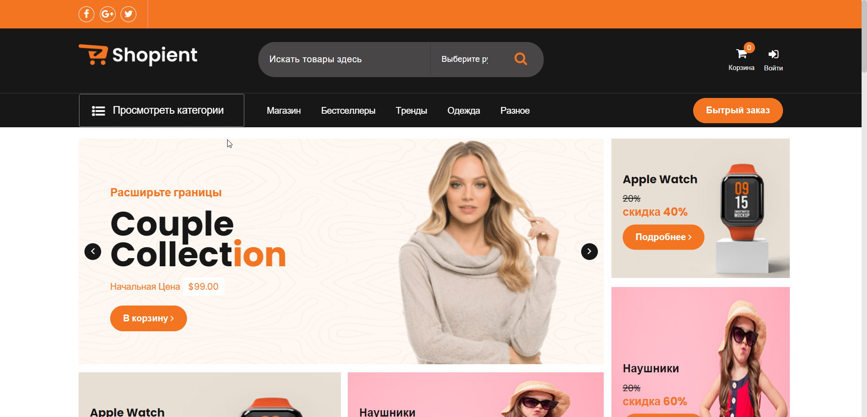
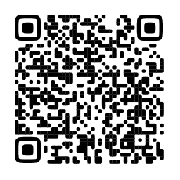
О сайте
Сайт Интернет-магазин, «Shopient».
(http://qa228.karpin74.beget.tech/)
Сайт предоставляет возможность посетителям приобрести качественные и недорогие товары, которые можно заказать, купить дистанционно, посредством сервисов реализованных на данном ресурсе.
Целью создания Сайта является продажа недорогих товаров посредством сети интернет.
Данный проект является тестовым.

Slide 3

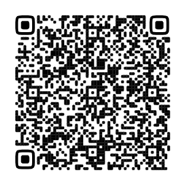
Были разработаны/сформированы:
Mind-карта.
Тест-план.
Чек-лист.
Тест-кейсы.
Отчеты об ошибках.
Автоматизированные тесты.
Автоматизированный запуск тестов с помощью Jenkins.
Скрипт для нагрузочного тестирования в Jmetter.
GitHub
Google-диск

Slide 4
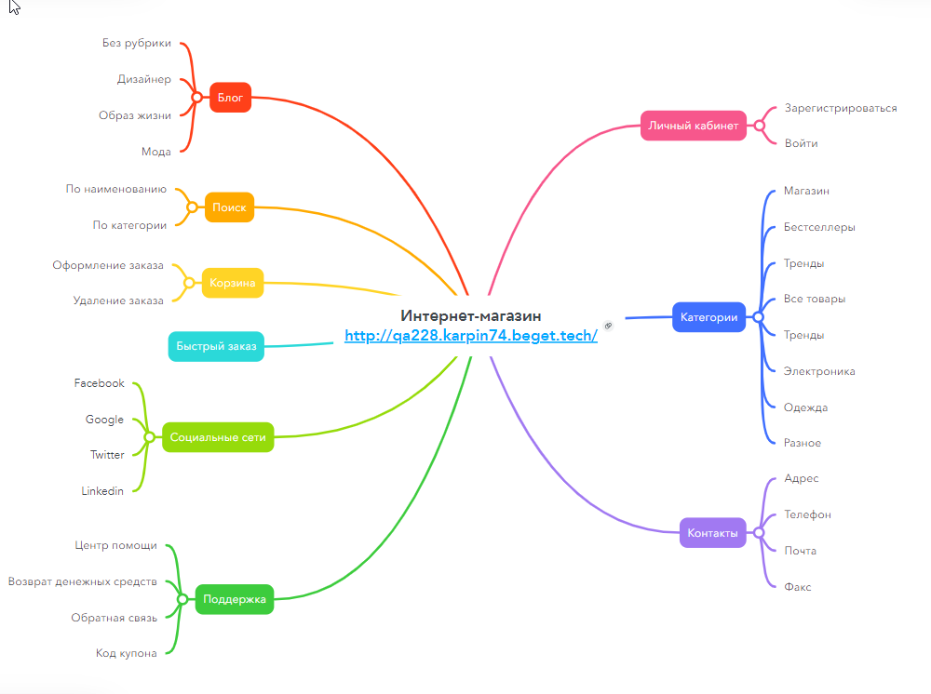
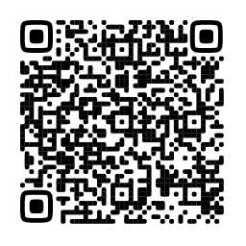
Mind-карта
Mind-карта была
Создана с помощью
Инструмента Mindmeister
www.mindmeister.com

Slide 5
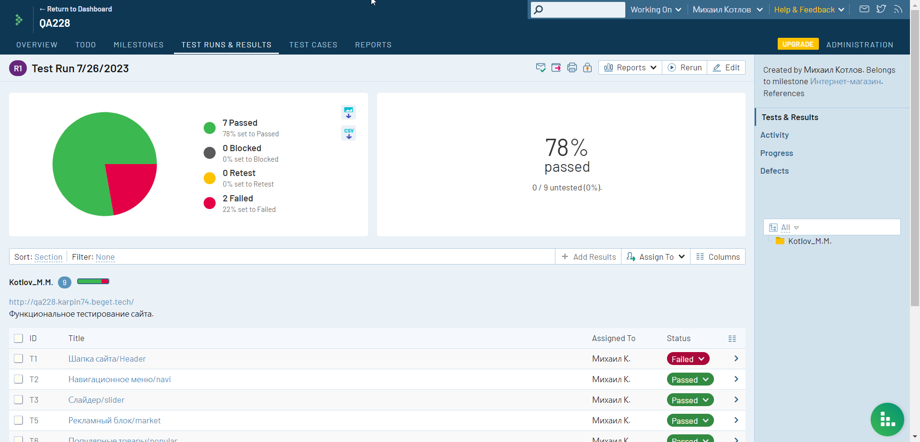
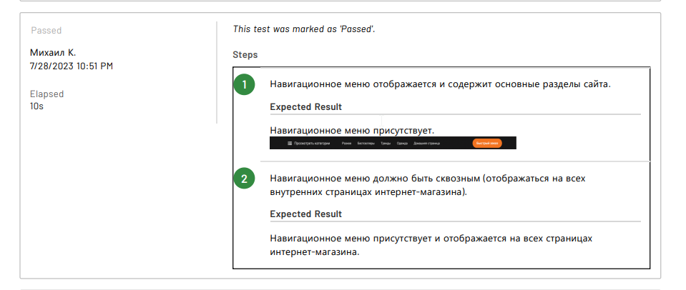
Тест-план Чек-лист Тест-кейсы
Тест-кейсы были
разработаны в TestRail
Было создано 9 разделов,
7 из которых тест-кейсы
прошли успешно.

Slide 6
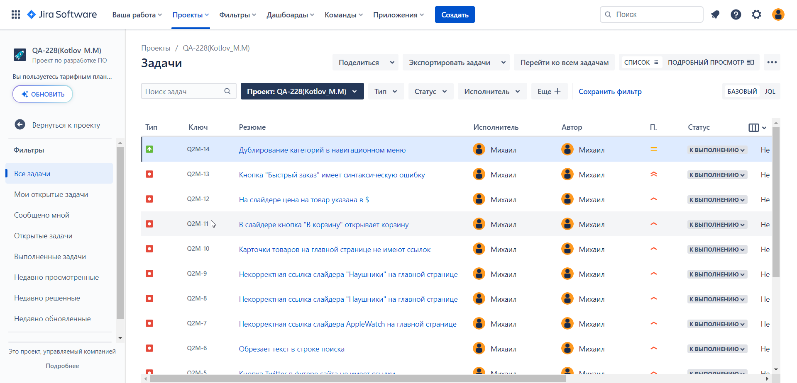
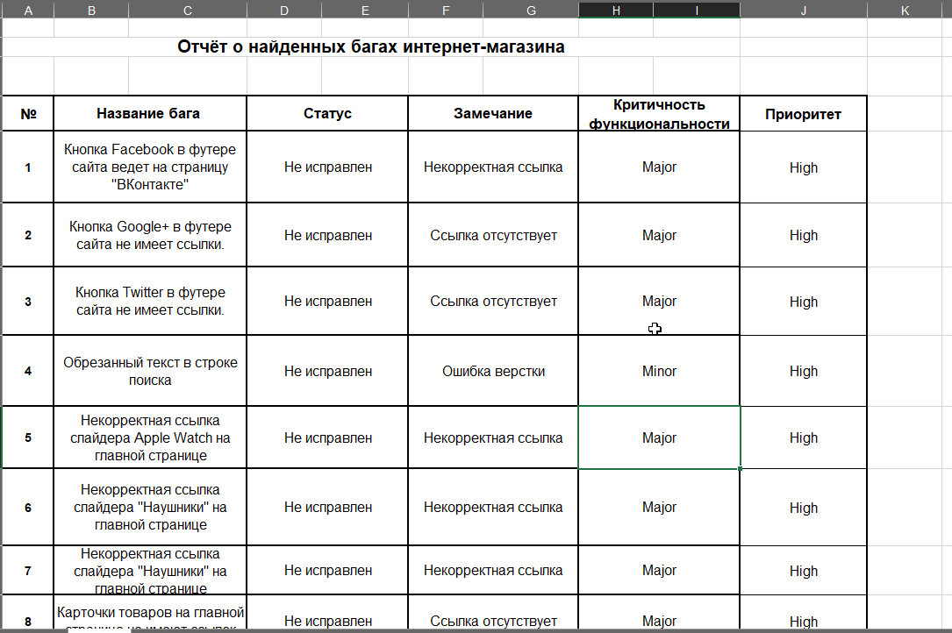
Отчеты об ошибках
Отчеты о несоответствиях, а также предложения по улучшению интернет-магазина были занесены в Jira.
Зафиксировано:
2 улучшения
11 несоответствий

Slide 7
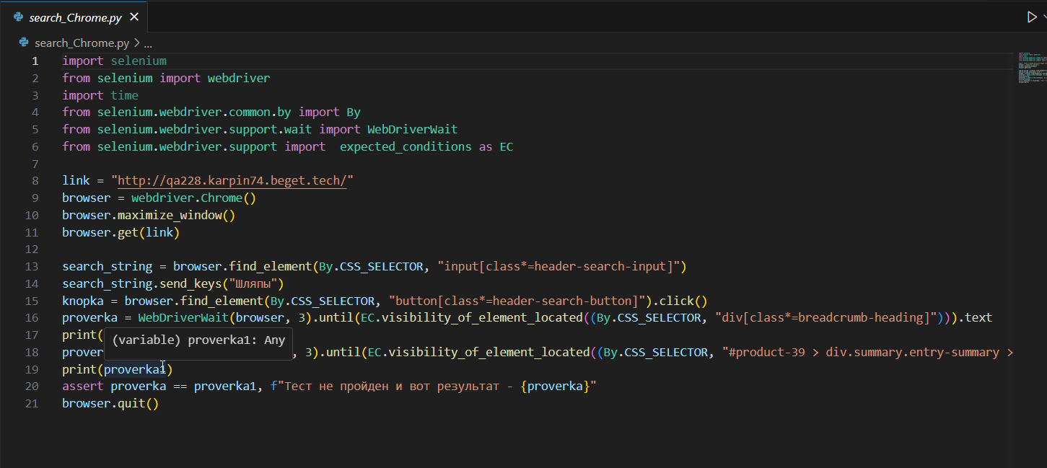
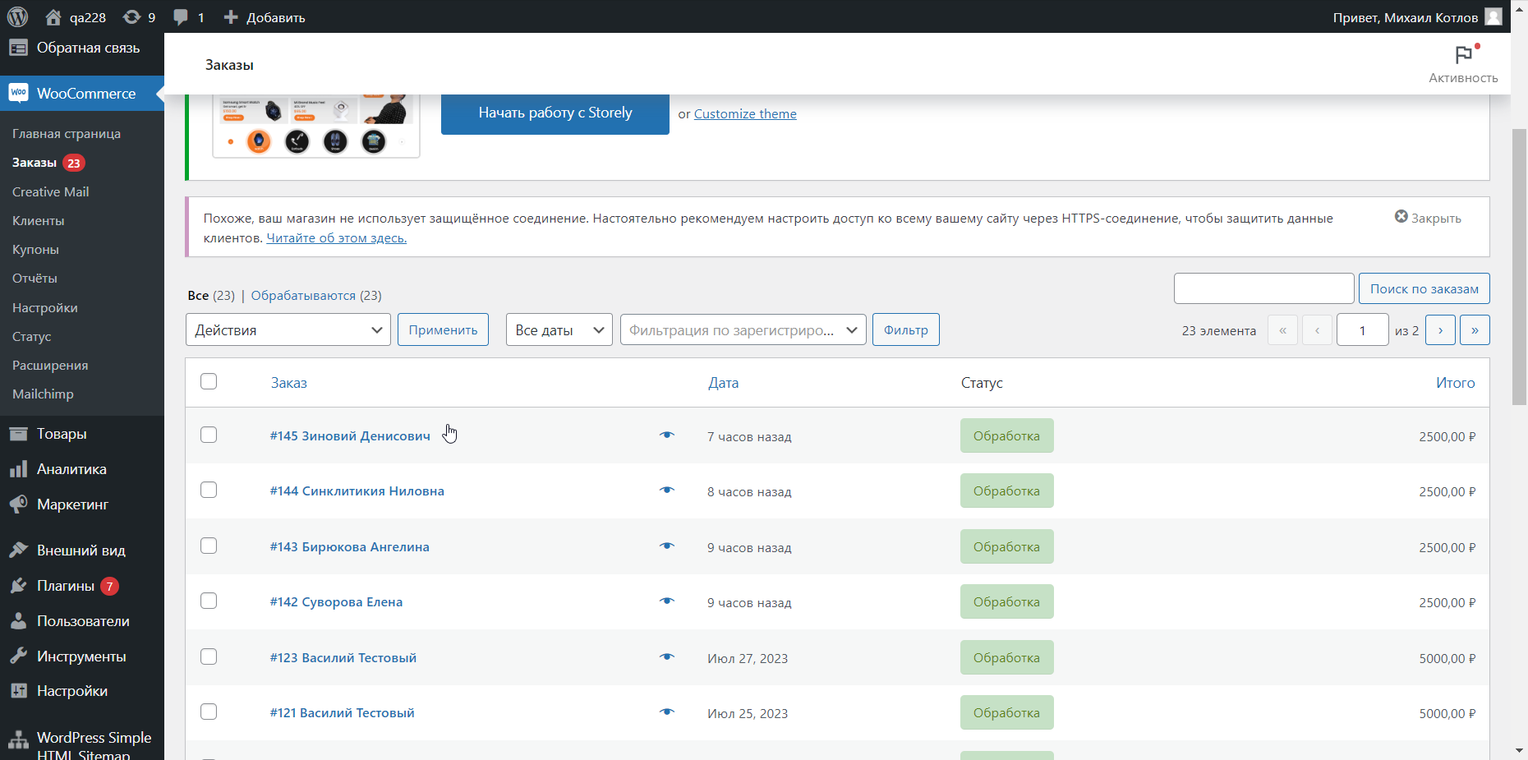
Автоматизированные тесты
Были разработаны автотесты по четырем сценариям:
Проверка строки поиска.
Возможность оставить комментарии под товаром.
Добавление товара в корзину.
Оформление заказа.
Благодаря методу белого ящика можно посмотреть, как автотесты отрабатывают и отправляют запросы на backend.

Slide 8
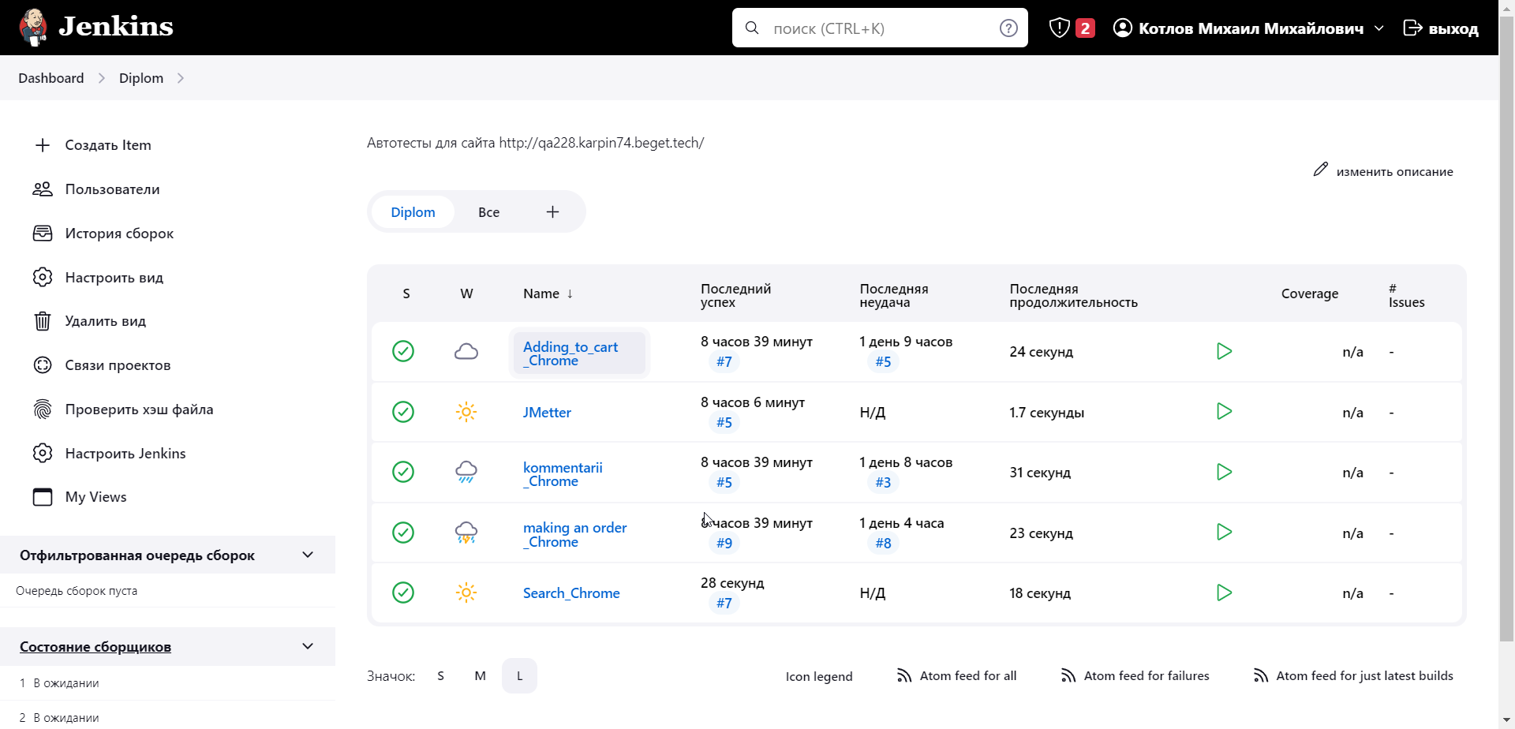
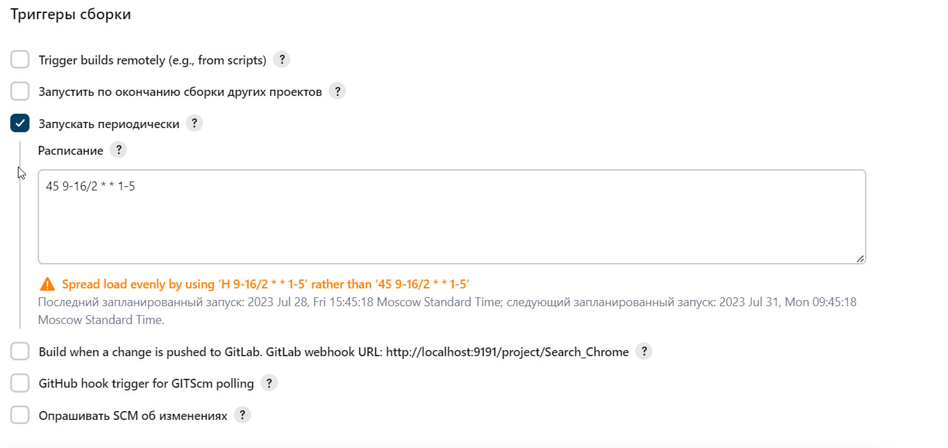
Автоматизированный запуск тестов с помощью Jenkins
С помощью Jenkins был настроен
автоматический запуск тестов с определенным интервалом.

Slide 9
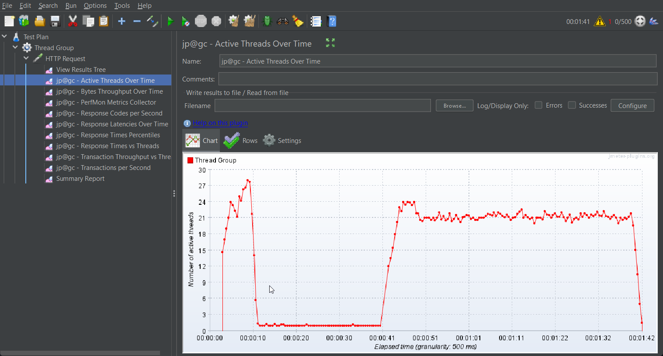
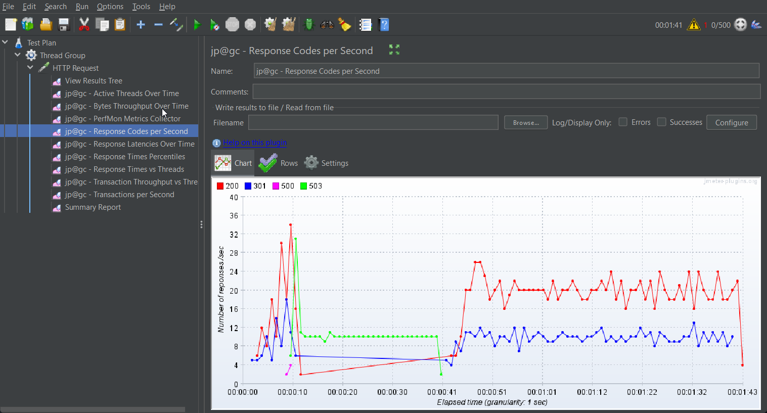
Нагрузочное тестирование с помощью JMeter
Было выполнено нагрузочное
тестирование интернет-магазина

Slide 10
Заключение
Функциональное состояние сайта удовлетворительное. Сайт выполняет свою основную задачу,
но не достаточно реализован функционал интернет-магазина. Присутствуют дефекты, требующие
оперативного решения.

Slide 11
Спасибо за внимание!

